Slide 1
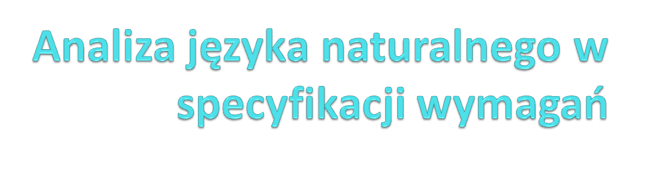
Paweł Gesek
Promotor : dr inż. Jerzy Kuchta

Slide 2
Motto
Odpocznij. Pole, które odpoczęło daje obfite plony.
Publius Ovidius Naso

Slide 3
Definicja problemu
Generowanie modelu klas z dokumentu specyfikacji wymagań
Specyfikacja wymagań pisana w języku naturalnym

Slide 4
Cele
Rozpoznanie możliwości praktycznego wykorzystania dostępnych w Internecie słowników językowych (np. WordNet).
Opracowanie metody logicznej analizy języka naturalnego w zakresie technicznym.
Implementacja przykładowego systemu do wyodrębniania pojęć ze specyfikacji wymagań.

Slide 5
Główne problemy
Analiza języka naturalnego
Wyodrębnienie kluczowych pojęć
Budowa modelu klas
Zachowanie spójności pomiędzy modelem klas a specyfikacją wymagań

Slide 6
Analiza istniejących rozwiązań
Metodologie wykorzystujące ontologie
Metodologie oparte o RUP
Metodologie wykorzystujące SBVR

Slide 7
Wykorzystanie ontologii
Komponent lingwistyczny
Sieć semantyczna
Modelowanie obiektowe

Slide 8
Metodologie oparte o RUP
Generowanie modelu przypadków użycia
Generowanie modelu klas na podstawie przypadków użycia
Słownik opisujący domenę
Walidacja modelu

Slide 9
SBVR
Standard OMG
Formalizuje opis w języku naturalnym
Składa się ze słownika oraz reguł biznesowych

Slide 10
Wykorzystanie SBVR
Wykorzystanie SBVR do uchwycenia wymagań systemowych w kontrolowanym języku
Słownik oraz reguły biznesowe
Parser Stanford

Slide 11
Przyjęte rozwiązanie
Wykorzystanie SBVR
Wordnet
Własny parser

Slide 12
Bibliografia
Kuchta J.: Passing from requirements specification to class model using application domain ontology. w: materiały konferencji ICIT 2010
Bryant, B.R.: Object-Oriented Natural Language Requirements Specification. W: 23rd Australian Computer Science Conference, 2000 (ACSC 2000).
Szymański, J: Bazodanowy system WordNet jako słownik języka angielskiego. w: Aplikacje rozproszone i systemy internetowe, KASBOOK, praca zbiorowa Katedry Architektury Systemów Komputerowych Wydz. ETI PG, pod red. H. Krawczyka, wyd. Politechnika Gdańska, Gdańsk, Stawiska 2006

Slide 13
Bibliografia
D. Liu, K. Subramaniam, A. Eberlein, B.H. Far, Natural Language Requirements Analysis and Class Model Generation Using UCDA. W: IEA/AIE(2004) 295-304
W3C Recommendation, OWL Web Ontology Language Guide. http://www.w3.org/TR/owl-guide/, 2004
OMG. Semantics of Buisness Vocabulary and Rules, (SBVR) Standard v.1.0. Object Managment Group, http://www.omg.org/spec/SBVR/1.0/, 2008

Slide 14
Bibliografia
Kop, C.; Mayr, H.C.: Mapping Functional Requirements: From Natural Language to Conceptual Schemata. W: Proc. 6th IASTED Int. Conference on Software Engineering and Applications (SEA 2002), Październik 2002, Cambridge, USA.
Lee, B.-S., Bryant, B.R.: Automated conversion from requirements documentation to an object-oriented formal specification language. W: Proceedings of SAC 2002, Marzec 10-14, 2002, Madrid, Spain, ACM 2002.

Slide 15
Bibliografia
Mencl, V.: Deriving Behavior Specifications from Textual Use Cases. W: Proceedings of Workshop on Intelligent Technologies for Software Engineering (WITSE04, Wrzesień 21, 2004,part of ASE 2004), Lenz, Austria, Oesterreichische Computer Gesellschaft.
John Lewis J., Loftus W.: Java Software Solutions – Foundations of Program Design. Addison-Wesley 4th Edition 2004.

Slide 16
Bibliografia
Kop, C.; Mayr, H.C.: Mapping Functional Requirements: From Natural Language to Conceptual Schemata. W: Proc. 6th IASTED Int. Conference on Software Engineering and Applications (SEA 2002), Październik 2002, Cambridge, USA.
V. S. Alagar, M. Chen, O. Ormandjieva, M. Zheng: Automated Test Generation from Object-Oriented Specifications of Real-Time Reactive Systems. Tenth Asia-Pacific Software Engineering Conference, Grudzień 10-12, 2003, Chiang Mai, Thailand

